Slide 2

IT 4110 – Tính toán khoa học
SHALLOW WATER EQUATION
Phương trình nước nông
( Phương trình liên tục phát sinh )

Slide 3
Giới thiệu thành viên nhóm 30
✔ Hoàng Minh Ngọc 20200440
✔ Đào Nhật Minh 20200392
✔ Trần Anh Tuấn 20205041
✔ Trần Khắc Tuân 20200554
✔ Lê Thanh Tùng 20205043

Slide 4
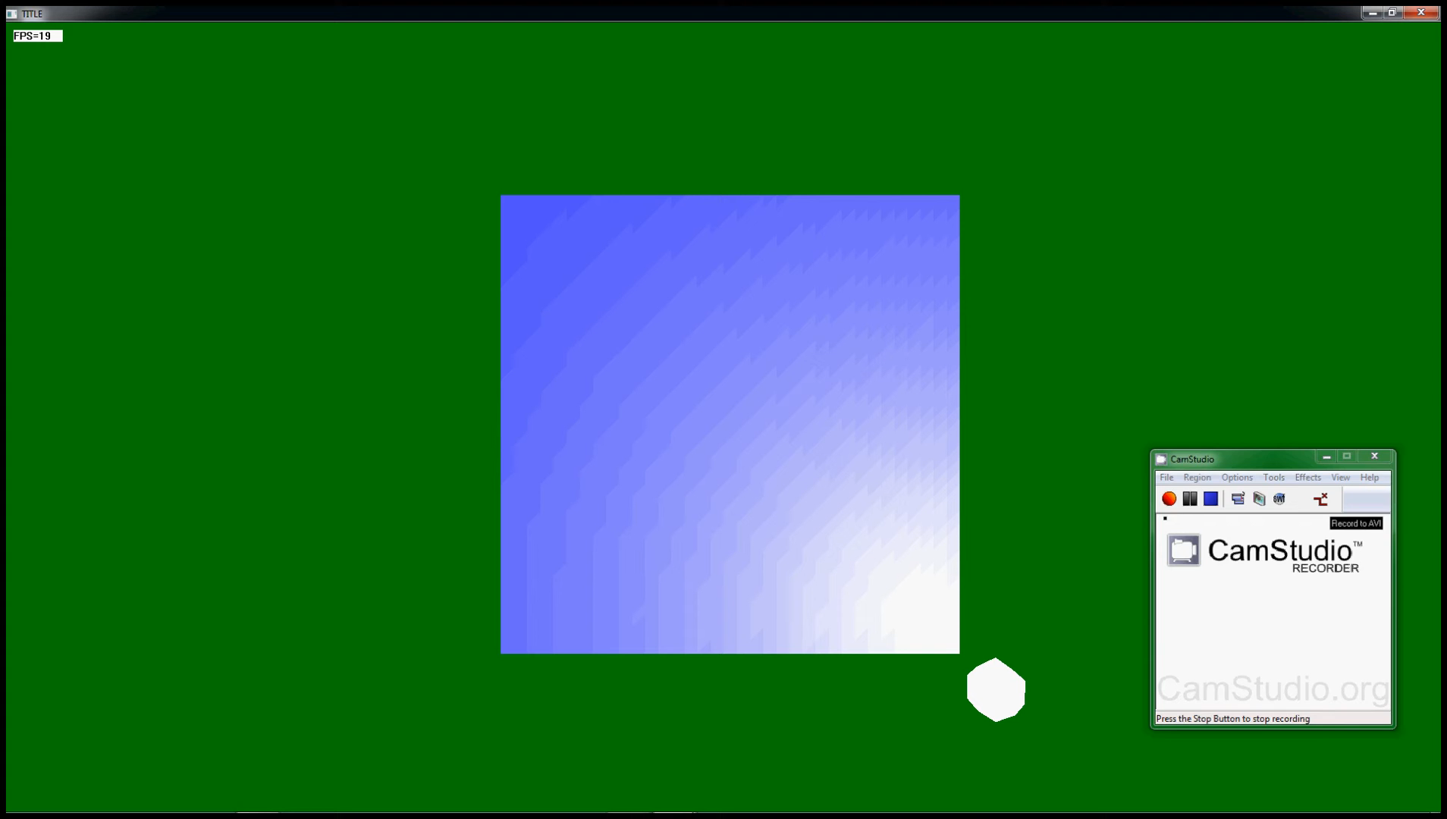
Mở đầu

Slide 5
Khái niệm về Phương trình nước nông
Phương trình nước nông là một tập hợp của phương trình vi phân riêng hypebol hoặc Parabol
Nhiều hiện tượng trong tự nhiên (sóng trong bồn tắm, sóng ở mặt hồ, trong khí quyển, sóng thần,...) có thể được mô hình hóa dưới dạng các phương trình nước nông (shallow water equations - SWEs).
Giả thiết ban đầu là độ sâu của chất lỏng nhỏ hơn rất nhiều lần so với chiều dài sóng của nhiễu động.

Slide 6
Bài toán cần giải quyết
Mô phỏng 1 và 2 cột sóng nước nông.
Các biên nhỏ hơn độ dài sóng lan tỏa.
Độ sâu của nước nhỏ hơn nhiều so với chiều dài song.

Slide 7
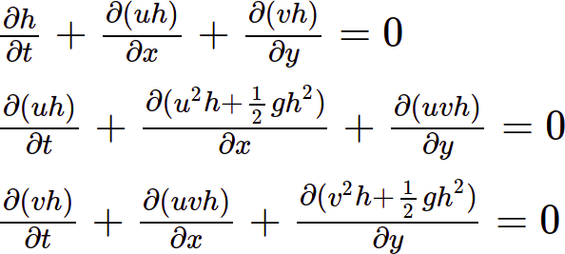
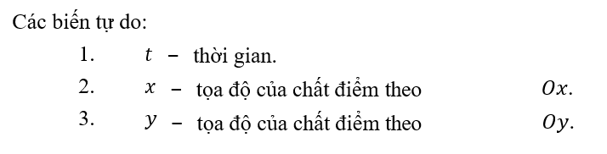
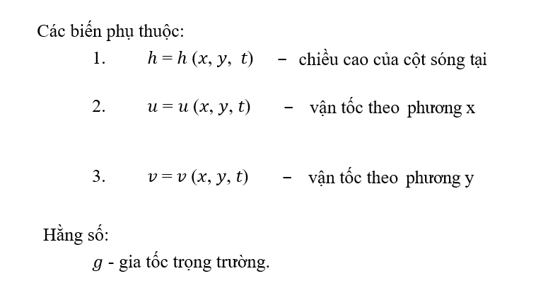
Điều kiện – Nguyên lí và Bản chất của PTNN
Phương trình nước nông được phát sinh từ nguyên lí bảo toàn năng lượng và động lượng, bỏ qua các yếu tố ngoại lực
Phương trình nước nông có một hệ phương trình đạo hàm riêng như sau

Slide 8
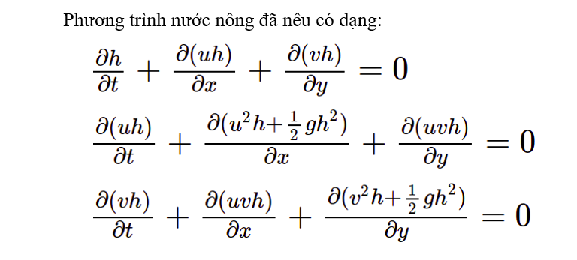
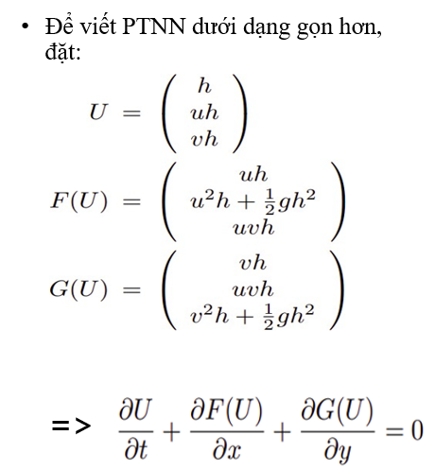
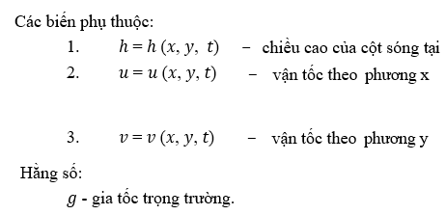
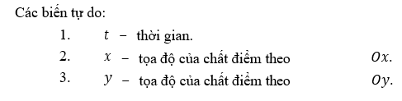
Rút gọn Phương trình nước nông

Slide 9
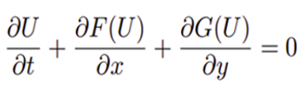
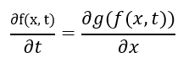
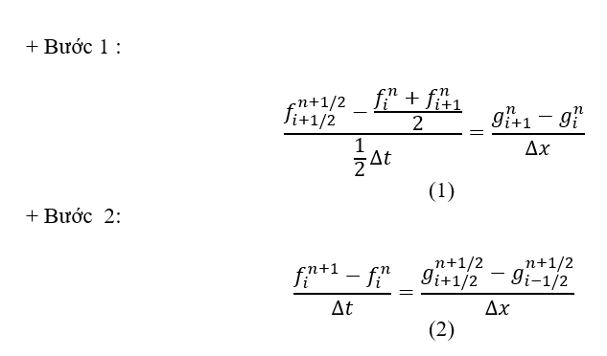
Hướng giải quyết
Trong đó U là ma trận dịch chuyển chiều cao 2 chiều, được sử dụng để vẽ đồ thị. F(U) là một ma trận 2 chiều lưu trữ vận tốc của mỗi điểm theo phương x (có thể dương hoặc âm). G(U) là ma trận 2 chiều của vận tốc theo phương y.
Trong bài toán này ta sử dụng phương pháp Lax-Wendroff. Chia công thức thành 2 giai đoạn tính, dùng kết quả giai đoạn 1 làm đầu vào giai đoạn 2.
Tổng quát: Nếu 1 hàm có dạng:

Slide 10
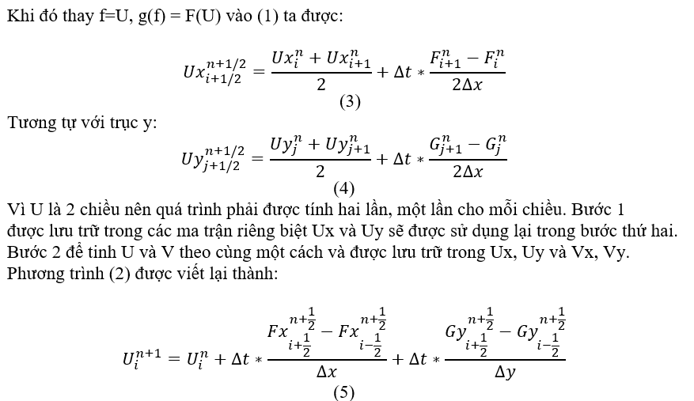
Hướng giải quyết

Slide 11

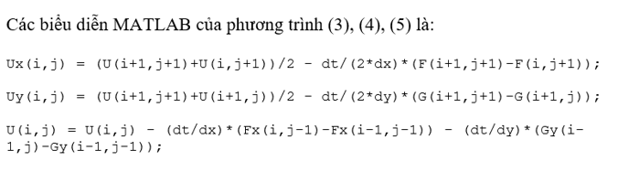
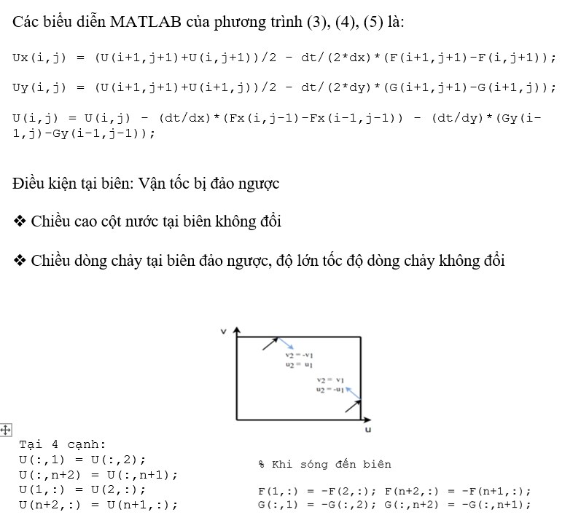
Hướng giải quyết

Slide 12
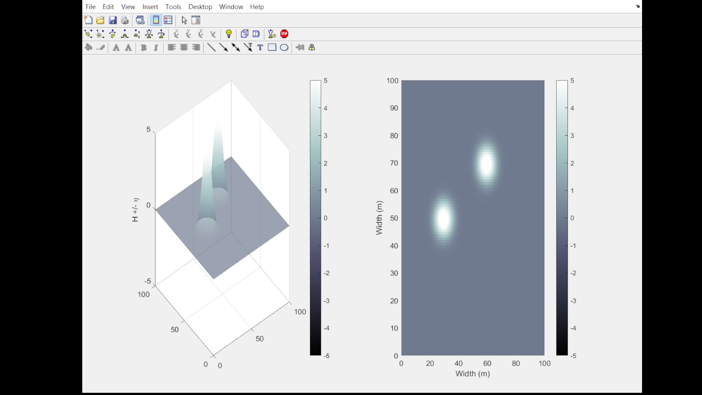
Video demo

Slide 13
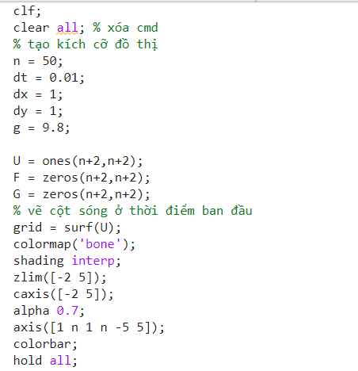
Khởi tạo các giá trị ban đầu – vẽ trạng thái t=0

Slide 14
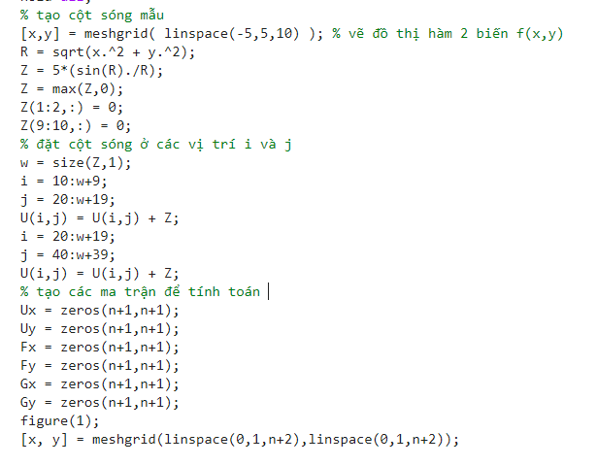
Tạo cột sóng và ma trận tính toán

Slide 15
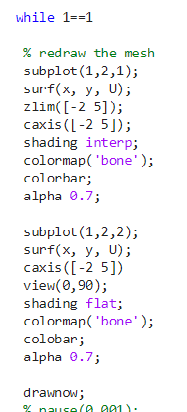
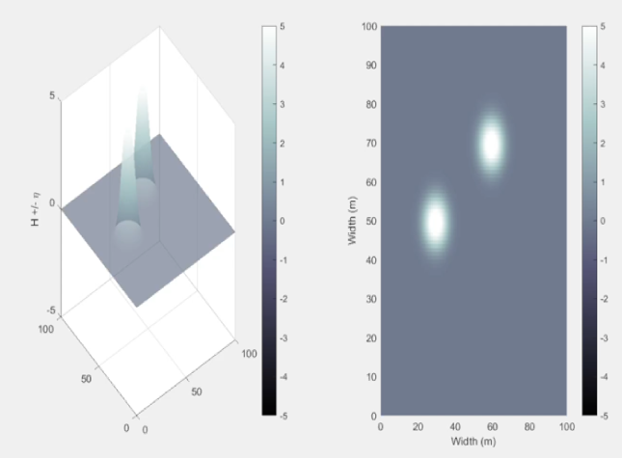
Vòng lặp

Slide 16
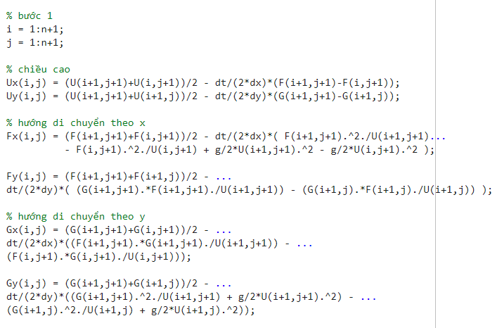
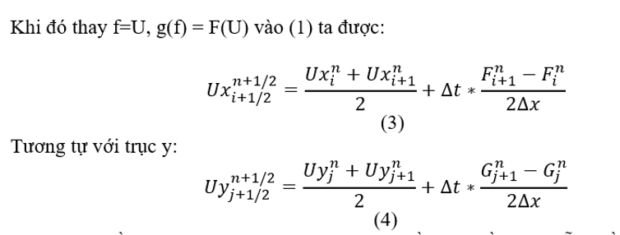
Bước 1

Slide 17
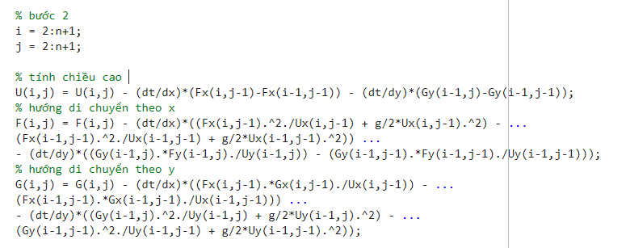
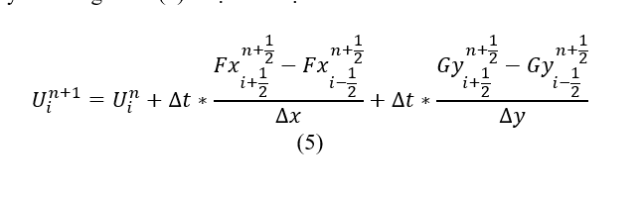
Bước 2

Slide 18
THANK YOU !

